Slide 1
Pró-reitoria de ensino de graduação
I FÓRUM DAS LICENCIATURAS
26 e 27 de julho de 2018N
Barra do Bugres - MT HISTÓRIA

Slide 2
Diretrizes para formação docente no âmbito da Unemat
HISTÓRIA
Profª. Vera Maquêa - Pró-Reitora de Ensino de Graduação
Profª Rinalda Bezerra Carlos – Assessora de Ensino
Profª. Maria Cristina Bacovis – Diretora de Estágio e Ações Afirmativas

Slide 3
Marco Legal: principais documentos
- LDBN 9394/1996
- PNE – LC 13005 (2014-2024)
Resolução 002/2015
Resolução 001/2016
Portaria 1383/2017 – INEP/CEE-MT
BNCC 02/2017 (Parecer 15/2017)

Slide 4
Artigo 64 da Lei nº 9.394 de 20 de Dezembro de 1996
Art. 64. A formação de profissionais de educação para administração, planejamento, inspeção, supervisão e orientação educacional para a educação básica, será feita em cursos de graduação em pedagogia ou em nível de pós-graduação, a critério da instituição de ensino, garantida, nesta formação, a base comum nacional.

Slide 5
PLANO NACIONAL DE EDUCAÇÃO – pne -13005 (2014-2024)
Temas formação e carreira de professores: metas 13, 15, 16, 17 e 18.
I“12.7) assegurar, no mínimo, 10% (dez por cento) do total de créditos curriculares exigidos para a graduação em programas e projetos de extensão universitária, orientando sua ação, prioritariamente, para áreas de grande pertinência social;”.NO DE
P
IX SEMINÁRIO DE ENSINO DE HISTÓRIA

Slide 6
RESOLUÇÃO Nº 2, de 1 de julho de 2015:
define as Diretrizes Curriculares Nacionais para a Formação inicial de formação de professores

Slide 7
TÓRIA
IX MINÁRIO DE ENSINO DE
RESOLUÇÃO Nº 1, de 11 de março de 2016:
estabelece Diretrizes e Normas Nacionais para a Oferta de Programas e Cursos de Educação Superior na Modalidade a Distância
DE HISTÓRIA

Slide 8
PORTARIA 1383/2017
IX SEMINÁRIO DE ENSINO DE
IX Aprova os indicadores do Instrumento de Avaliação de Cursos de Graduação para os atos de autorização, reconhecimento e renovação de reconhecimento nas modalidades presencial e a distância do Sistema Nacional de Avaliação da Educação Superior - Sinaes. ENSINO DE HISTÓRIA

Slide 9
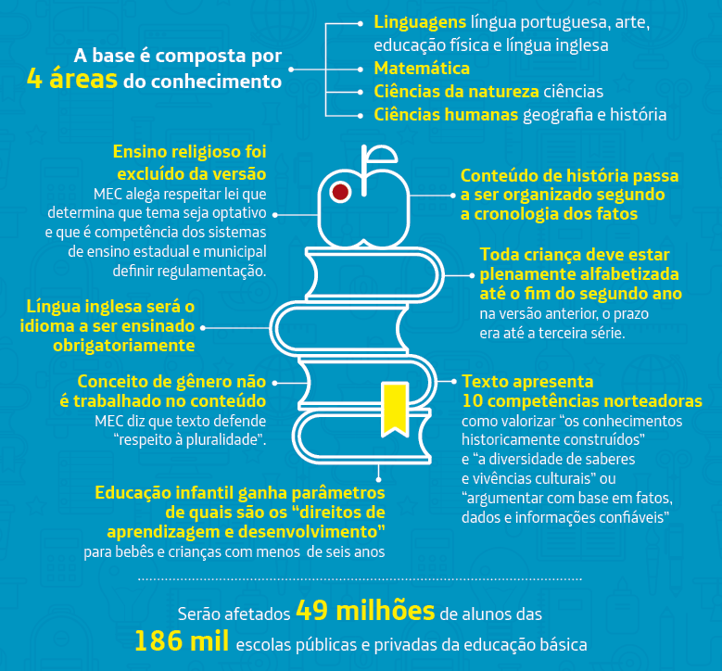
Base nacional comum curricular - bncc
TÓRIA
IX SEMINÁRIO DE ENSINO DE
IX SEMINÁRIO DE ENSINO DE HISTÓRIA

Slide 10
ELABORAR E ATUALIZAR CURRÍCULO
A DIMENSÃO UTÓPICA DA EDUCAÇÃO EM
SINO DE
RMARFORMAR PARA QUE?
IX SEMINÁRIO DE ENSINO DE HISTÓRIA

Slide 11
TÓRIA
IX SEMINÁRIO DE ENSINO DE
OBRIGADA!!!
Vera Maquêa
maqueav@unemat.br
IX SEMINÁRIO DE ENSINO DE HISTÓRIA

